Slide 1
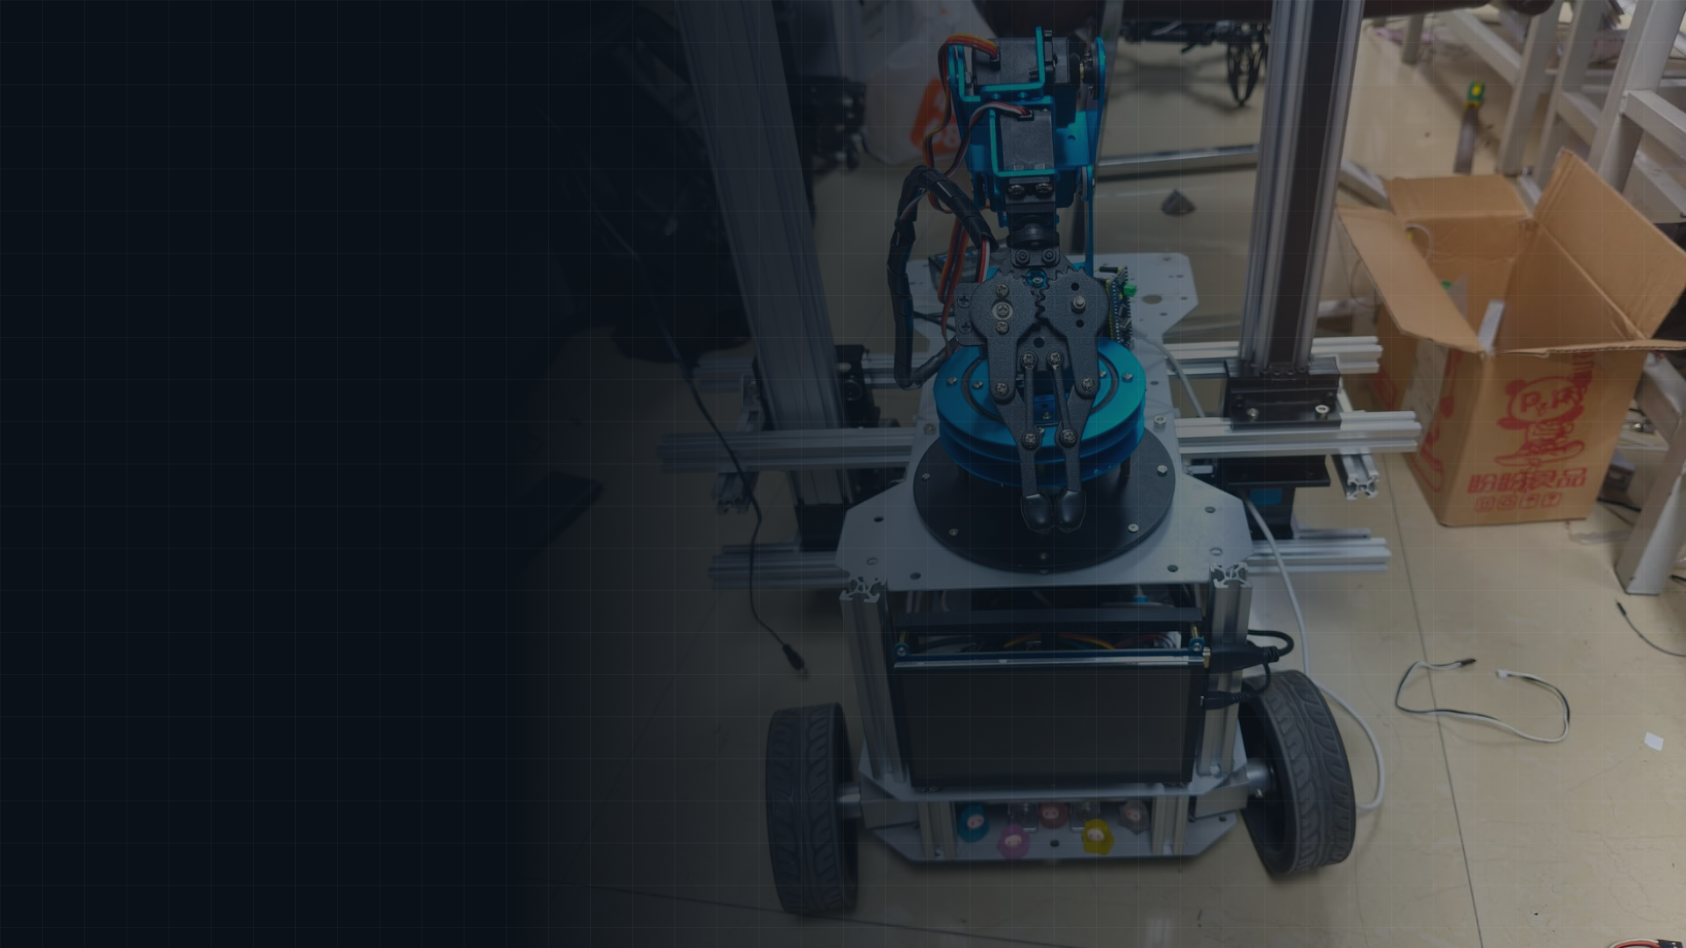
ROBOTAC 2026 · GANSU
第二十六届全国大学生机器人大赛 ROBOTAC 甘肃赛区选拔赛
创意机器人实物及方案设计赛
移动机械臂感知与
作业一体化平台
看得见 · 够得着 · 拿得起
参赛队员 刘琼 董静 杨晨烨
Notes:
各位评委老师好，我们的作品是“移动机械臂感知与作业一体化平台”。一句话概括：它能看见目标、自己开过去、升到合适的高度，再用机械臂把东西夹起来。

Slide 2
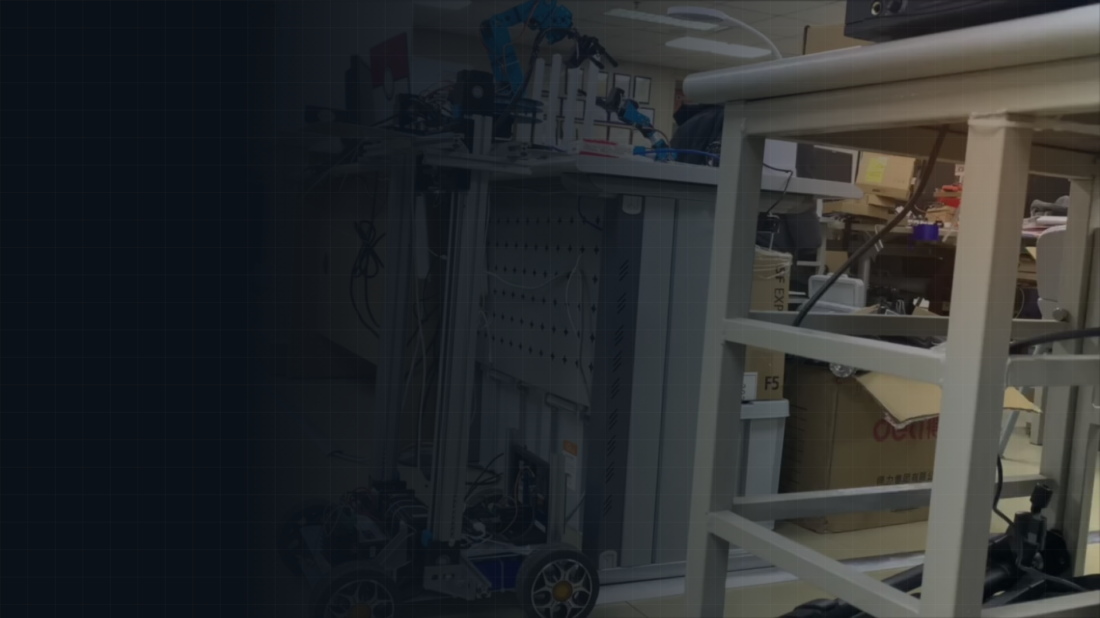
01
问题与方案
PROBLEM & SOLUTION
痛点 / 现有方案 / 三段式结构

Slide 3
物品散落在不同高度，现有平台“够不着”
01 PROBLEM
01
固定机械臂
OUR GOAL
只能在底座周围工作，离开工作台就无能为力
能移动
能升降
能抓取
02
普通移动小车
能到达目标附近，但没有操作能力
教育级机械臂小车
低成本，从地面到桌面都够得着
03
机械臂高度固定，地面和桌面只能顾一头
PROBLEM
03 / 24
Notes:
弯腰捡东西、高处取物对老人有跌倒风险；高校常见的平台要么只会移动、要么只会原地操作。科研级移动操作机器人功能全但很贵。我们的目标是做一台低成本、地面到桌面都够得着的移动操作平台。

Slide 4
与现有方案对比
01 BENCHMARK
对比维度 | 科研级移动操作机器人 | 教育级机械臂小车 | 固定机械臂工作站 | 本作品
作业高度范围 | 大（升降躯干/立柱） | 固定 | 固定 | Z 轴升降 0–48 cm
移动能力 | 有 | 有 | 无 | 有
目标定位传感器 | 深度相机 / 激光雷达 | 单目或深度相机 | 相机 + 标定 | K230 单目测距
多执行机构协同 | 全身运动规划 | 通常分开控制 | — | 偏差分级分配
成本 | 高 | 中低 | 中 | 低
参考：Hello Robot Stretch（ICRA 2022）、PAL Robotics TIAGo（IROS 2016 Workshop）
COMPARE
04 / 24
Notes:
Stretch、TIAGo 等科研平台靠升降躯干扩大作业高度，但依赖深度相机和激光雷达，成本高；教育级小车成本低，但机械臂高度固定。我们保留升降能力，用单目视觉控制成本，再用分级控制协调三套执行机构。

Slide 5
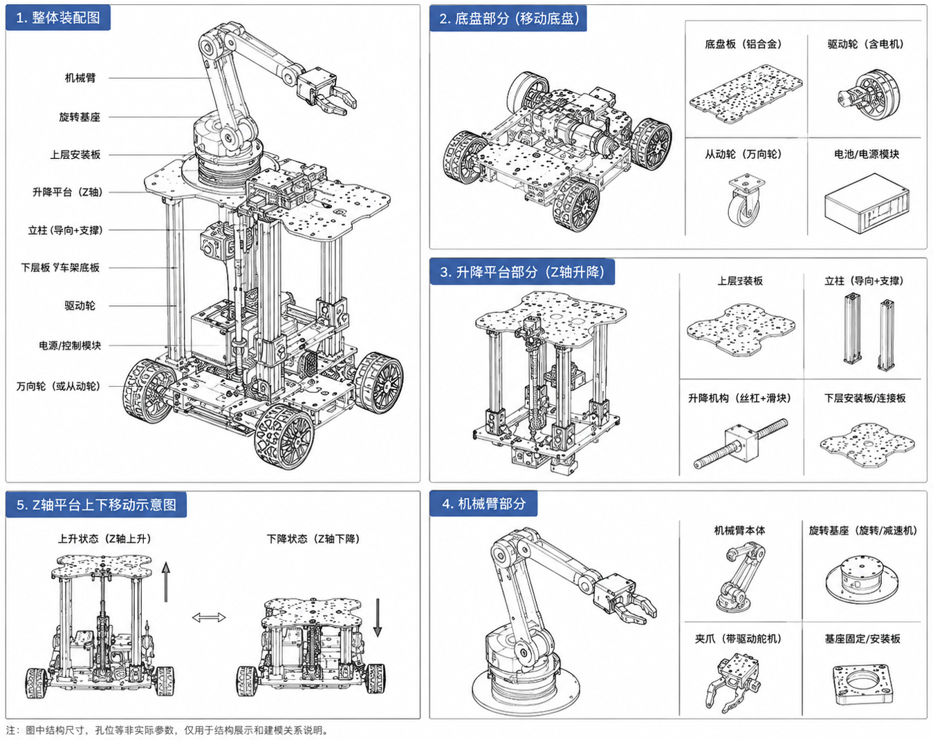
三段式结构：底盘 + 丝杠升降 Z 轴 + 机械臂
01 STRUCTURE
01
6 自由度机械臂
PWM 舵机驱动，末端夹爪
02
丝杠升降 Z 轴
步进电机 + 导程 7 mm 丝杠，双立柱导向
03
移动底盘
驱动轮 + 万向轮，电池与控制模块下置
0–48
cm 升降行程
同一支机械臂覆盖地面到桌面
DESIGN
05 / 24
Notes:
结构分三段：底盘负责移动，丝杠升降轴负责调高度，机械臂负责精细对准和夹取。升降行程 0 到 48 厘米，同一支机械臂既能抓地面也能抓桌面。

Slide 6
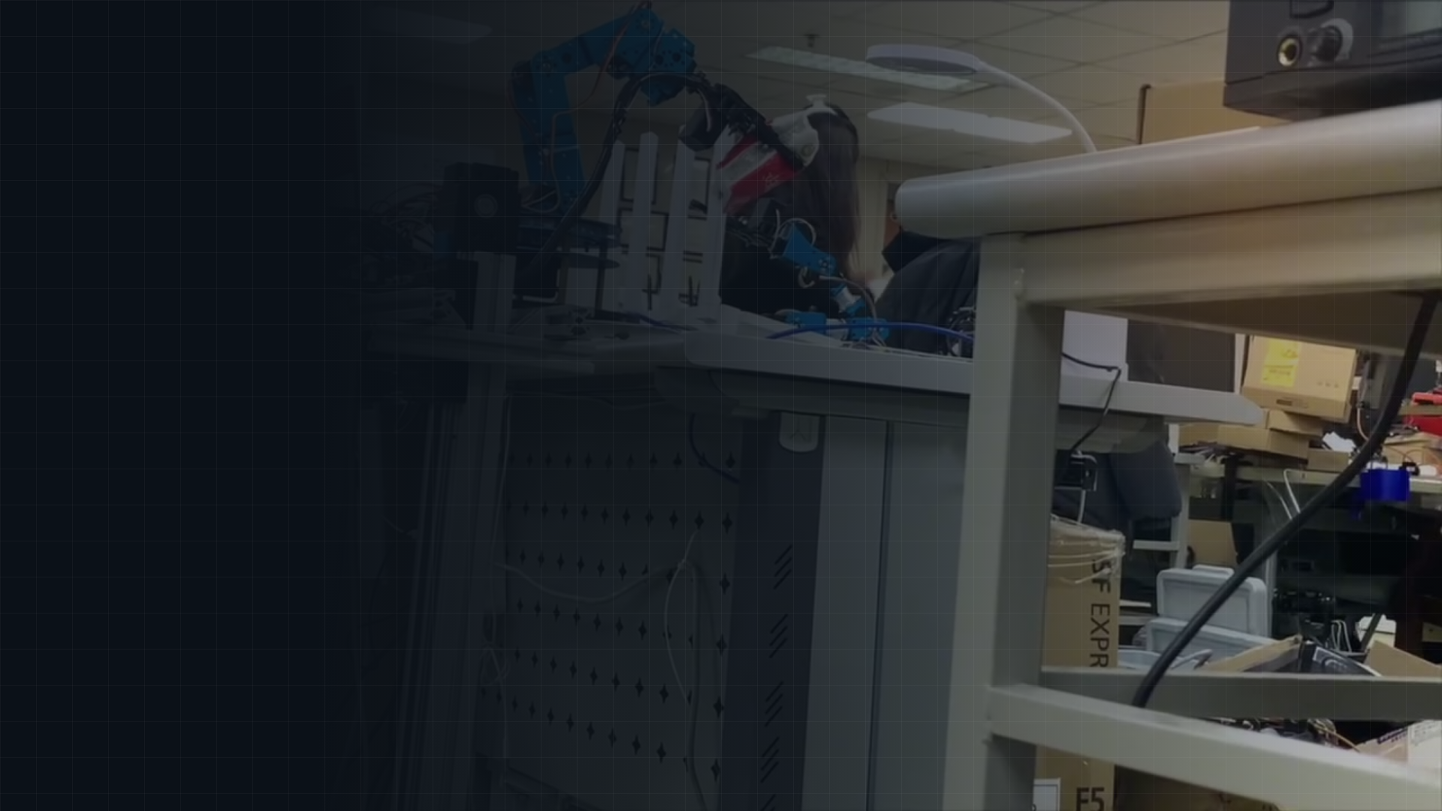
02
技术方案
TECHNOLOGY
系统架构 / 单目视觉 / 分级控制 / 通信与安全

Slide 7
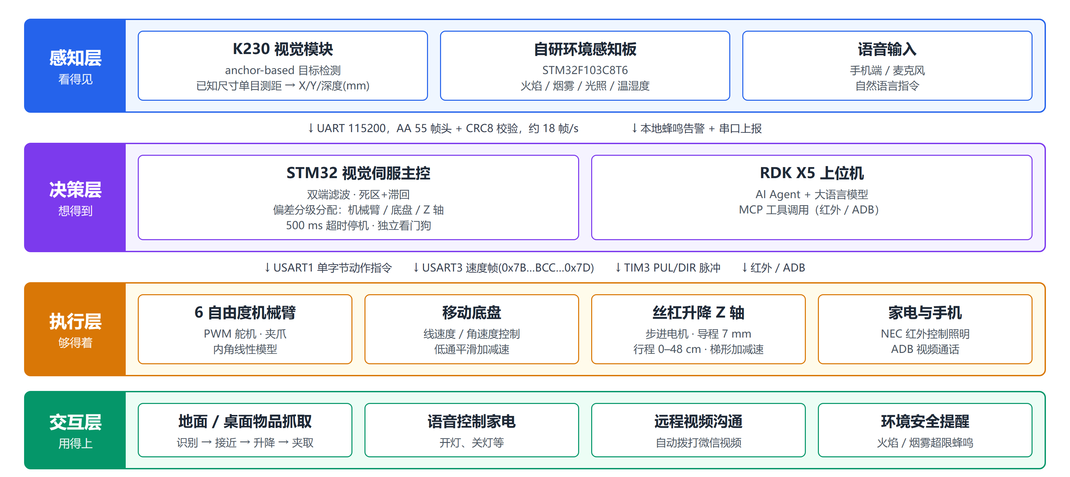
系统架构：感知 — 决策 — 执行 — 交互
02 ARCHITECTURE
抓取闭环只在 K230 与 STM32 之间运行，不经过网络；语音理解等非实时任务交给 RDK X5 与云端大模型
07 / 24
Notes:
系统分四层。关键是实时控制和智能交互分开：抓取闭环只在 K230 和 STM32 之间跑，不依赖网络；语音、家电控制这类对时延不敏感的任务放在 RDK X5 上。

Slide 8
K230 单目视觉：检测、跟踪、测距
02 VISION
K230 端三级滤波
已知尺寸测距
D = L·f / √(w·h)
01
框角 EMA
四个角点分别指数平滑，α = 0.48
02
深度截尾均值
L 目标边长 24 mm f 焦距 944 px w·h 检测框面积
单帧跳变限 110 mm，5 帧去极值平均
03
死区 + 限速
抗抖动：用 √(w·h) 代替单边长，减小框边抖动对深度的放大
限制单帧最大变化量
04
丢帧保持
防跳变：按 IOU × 0.7 + 置信度 × 0.3 跟踪同一目标
短暂丢失保持 5 帧，减少误动作
VISION
08 / 24
Notes:
视觉部分不用深度相机。目标尺寸已知，根据检测框大小就能反推距离。为抑制框的抖动，K230 端做了三级滤波，再加丢帧保持，输出的坐标比较平稳。

Slide 9
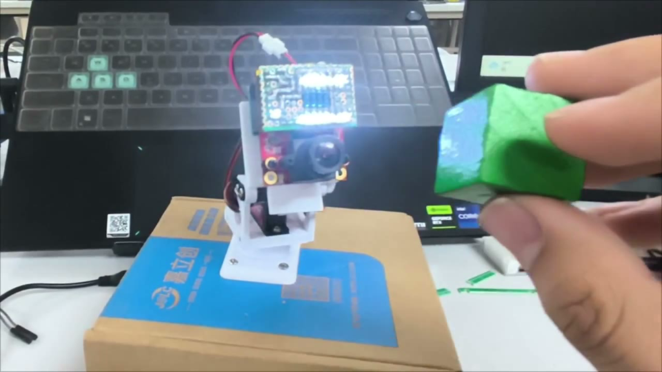
视觉识别与跟踪
02 VISION DEMO
待补视频
视觉识别画面.mp4
拍 K230 屏幕：移动物块，检测框、Depth、X/Y 数值跟着变化
▶ 视觉跟踪原型
早期原型：云台相机跟随目标转动，验证了“视觉偏差 → 执行机构修正”的闭环思路，之后扩展到底盘、升降轴、机械臂三套执行机构。
▶ 视觉识别画面
09 / 24
Notes:
左边是 K230 的识别画面，可以看到检测框和实时测出的深度、坐标。右边是我们早期的跟踪原型，云台相机跟着目标转，验证了视觉闭环的思路。

Slide 10
核心：按偏差大小分级调动三套执行机构
02 CONTROL
小偏差
中偏差
竖直大偏差
机械臂微调
底盘移动
Z 轴升降
›
›
前后 / 左右 / 上下单步动作
深度 > 45 mm 前后，水平 > 75 mm 转向
竖直 > 42 mm 时升降
每 98 ms 一步，±8 步限幅
限幅 0.12 m/s、0.4 rad/s
步数随误差变化，28–200 步
ANTI-OSCILLATION
死区 + 滞回
错开 + 互锁
双端滤波
10 mm 内视为到位，超过 16 mm 才重新动作
Z 轴与机械臂动作错开 18 ms，升降时禁止机械臂非中立动作
K230 三级滤波 + 主控一阶低通，控制周期 6 ms
CONTROL
10 / 24
Notes:
这是作品的核心。底盘、升降轴、机械臂都能改变夹爪位置，如果同时去修正同一个误差就会来回振荡。我们按偏差大小分工：小偏差交给机械臂，中等偏差交给底盘，竖直大偏差交给升降轴，再配合死区滞回、动作错开和互锁，消除了抖动。

Slide 11
自定义通信协议与安全机制
02 PROTOCOL & SAFETY
对象 | 接口 | 帧格式
K230 视觉 | USART2 115200 | AA 55 | X Y D | CRC8 | 0D
底盘 | USART3 115200 | 7B | Vx Vy Wz | BCC | 7D
机械臂 | USART1 9600 | 单字节动作码 '0'–'6'
Z 轴步进 | TIM3 PWM | PUL 脉冲 + DIR 方向
待补视频
遮挡停车.mp4
跟踪时用手挡住相机，车立刻停下、机械臂回中立
▶ 遮挡停车
500 ms
2.5 s
0–48 cm
CRC8 校验失败的帧直接丢弃，按帧头重新同步；主控只用 280 ms 内的新数据
视觉丢失停车
看门狗复位
Z 轴软限位
11 / 24
Notes:
各模块之间的协议是我们自己定义的，视觉帧带 CRC8 校验。安全方面三道保护：视觉丢失 500 毫秒停车、看门狗、升降软件限位。视频里挡住相机，车马上就停了。

Slide 12
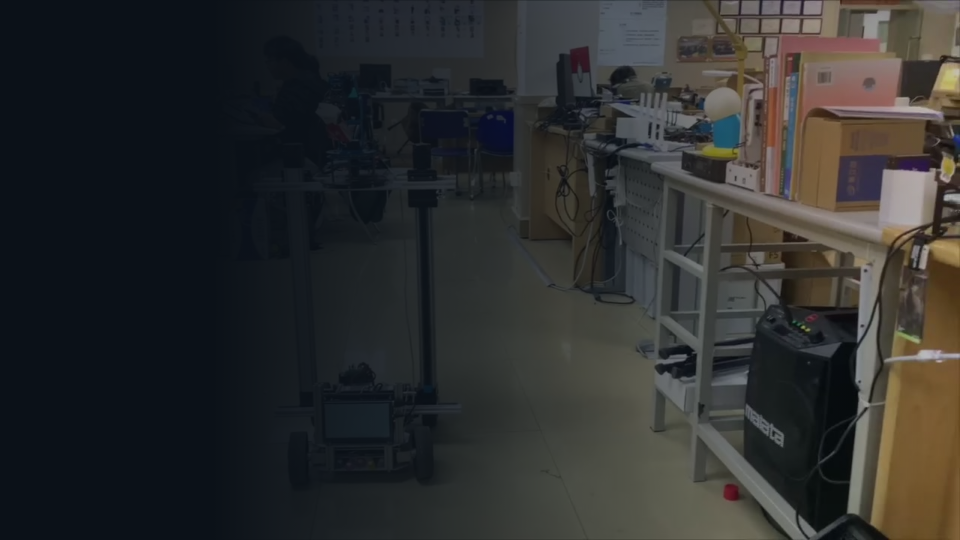
03
实物演示
LIVE DEMO
自主抓取 / 机械臂 / 智能交互 / 环境感知

Slide 13
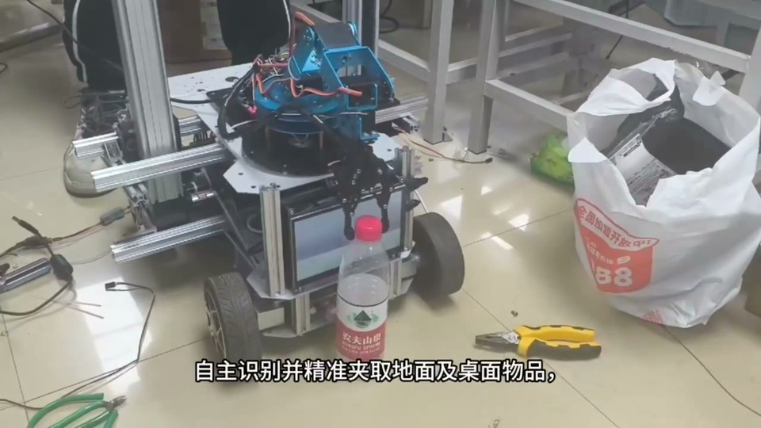
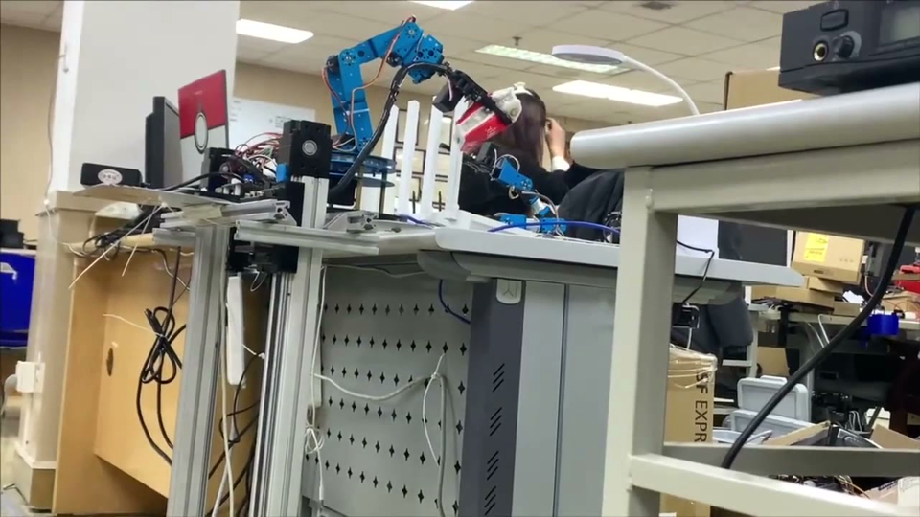
自主抓取：识别 → 接近 → 升降 → 夹取
03 AUTONOMOUS GRASP
▶ 地面物品夹取
▶ 升降后夹取桌面物品
同一台车、同一支机械臂：地面目标直接夹取；桌面目标先由 Z 轴把机械臂抬到桌面高度再夹取
13 / 24
Notes:
左边是夹取地面上的水瓶，右边是升降轴先把机械臂抬到桌面高度，再夹取桌面物品。（点击视频播放）

Slide 14
完整流程一镜到底
03 ONE TAKE
01
底盘接近
远处目标由底盘比例控制靠近
02
升降对准
待补视频
竖直偏差大时 Z 轴升降
自主抓取全流程.mp4
03
机械臂微调
侧面固定机位一镜到底：物体在 1 m 外 → 车开过去 → 升降 → 夹起
最后几厘米由机械臂对准
04
夹取完成
到位后夹爪闭合
▶ 自主抓取全流程
14 / 24
Notes:
这段视频完整展示了三级分工：先是底盘接近，再是升降轴对准高度，最后机械臂微调并夹取。

Slide 15
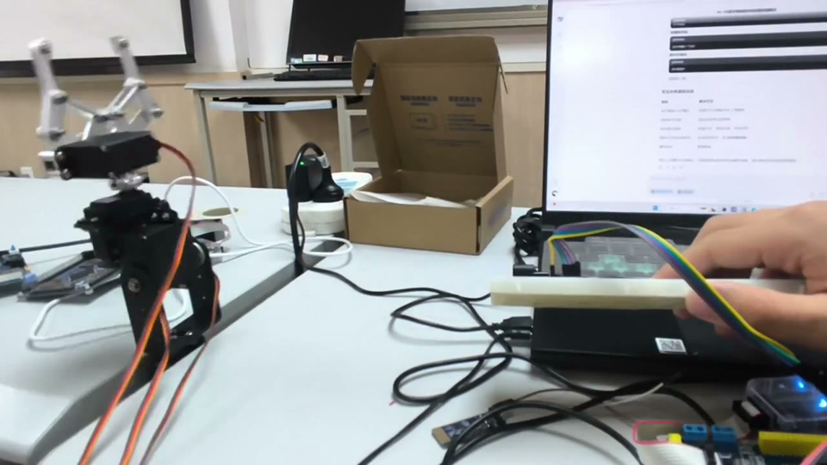
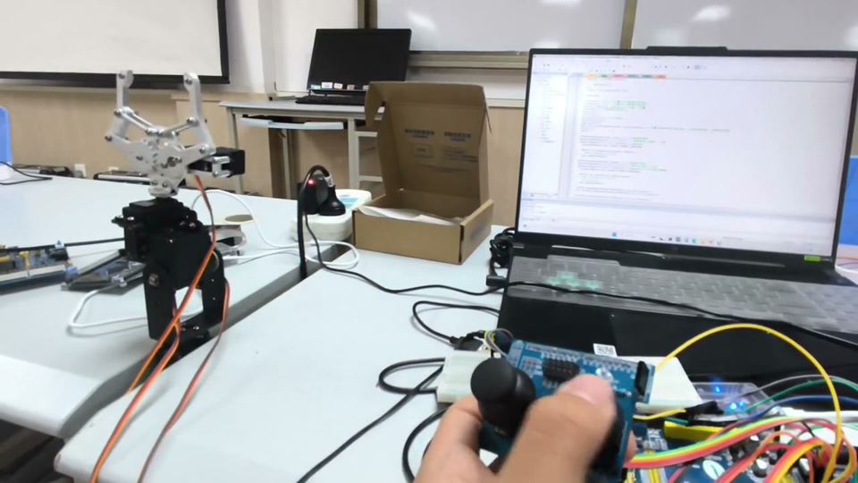
机械臂：自动对准与手动遥控
03 MANIPULATOR
▶ 机械臂抓取物块
▶ 手柄遥控机械臂
内角线性模型 4 个标定姿态拟合 PWM 与关节角线性关系，按 2° 步长插补；逆解有两组时取离当前姿态最近的一组，避免关节翻转
15 / 24
Notes:
机械臂有两种模式：自动模式下接收主控发来的动作指令，手动模式用手柄遥控，方便调试。我们用 4 个标定姿态拟合了舵机 PWM 和关节角度的关系，让末端能走近似直线。

Slide 16
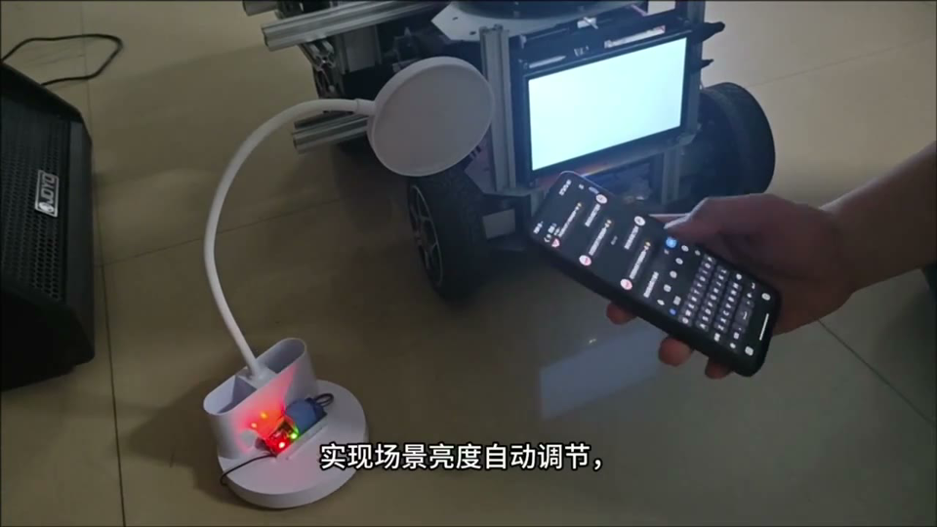
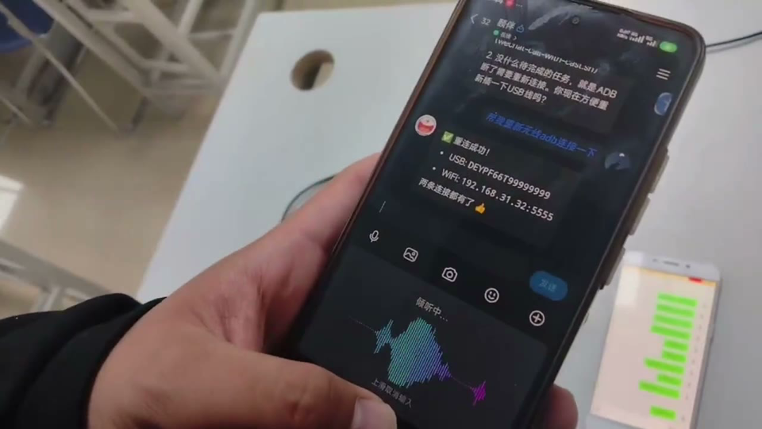
一句话控制家电、拨打视频
03 AI INTERACTION
▶ 语音控制照明
▶ 自动发起视频通话
RDK X5 运行基于开源 OpenClaw 二次开发的 Agent，接入大语言模型；经 MCP 工具调用，用 NEC 红外控制照明、用 ADB 拨打微信视频
16 / 24
Notes:
除了抓取，平台还能听懂人话：一句话就能开灯，或者让手机自动拨出视频电话。原理是 Agent 把自然语言转换成确定的工具调用，再通过红外和 ADB 执行。

Slide 17
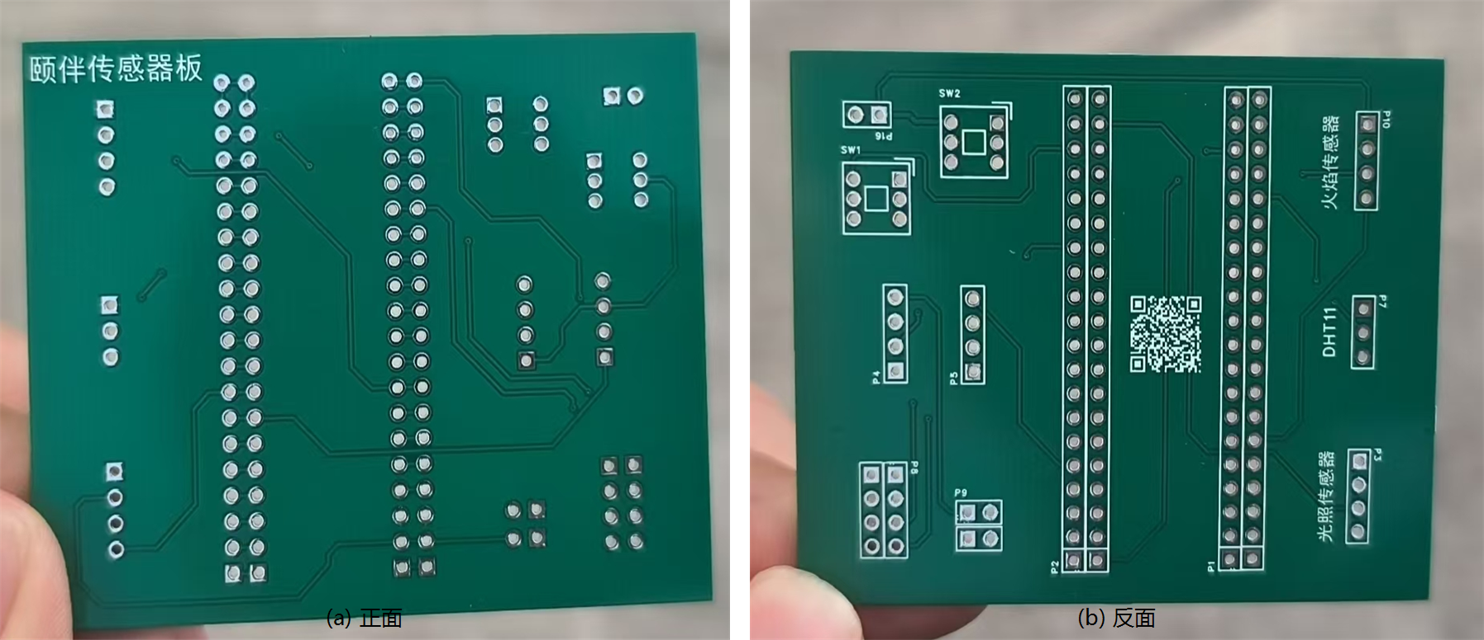
自研环境感知板：火焰、烟雾、光照、温湿度
03 SENSOR BOARD
待补视频
火焰报警.mp4
打火机靠近火焰传感器，蜂鸣器响；移开后停止
主控 STM32F103C8T6，四类传感器标准化插座
▶ 火焰报警
DO 模式 比较器直出，响应快
AO 模式 10 次平均，按 MQ-2 特性曲线换算 ppm
本地报警 超限蜂鸣，不依赖网络
17 / 24
Notes:
这是我们自己设计的环境感知板，火焰或烟雾超限时板上蜂鸣器直接报警，不依赖网络。

Slide 18
打通作业与交互：一句话让机器人去拿东西
03 NEW FEATURE
01
说一句话
“帮我把水拿过来”
02
Agent 理解意图
待补视频
调用 MCP 抓取工具
语音启动抓取.mp4
03
发送指令
对手机说“帮我把水拿过来”→ Agent 发送 TRK:1 → 车开始自主抓取
串口发送 TRK:1 开启跟踪
04
自主抓取
视觉伺服完成识别与夹取
▶ 语音启动抓取
18 / 24
Notes:
我们把交互和作业打通了：主控本来就支持通过串口接收开关跟踪的指令，我们给 Agent 增加了一个抓取工具，用户说一句“帮我把水拿过来”，机器人就会开始自主抓取。

Slide 19
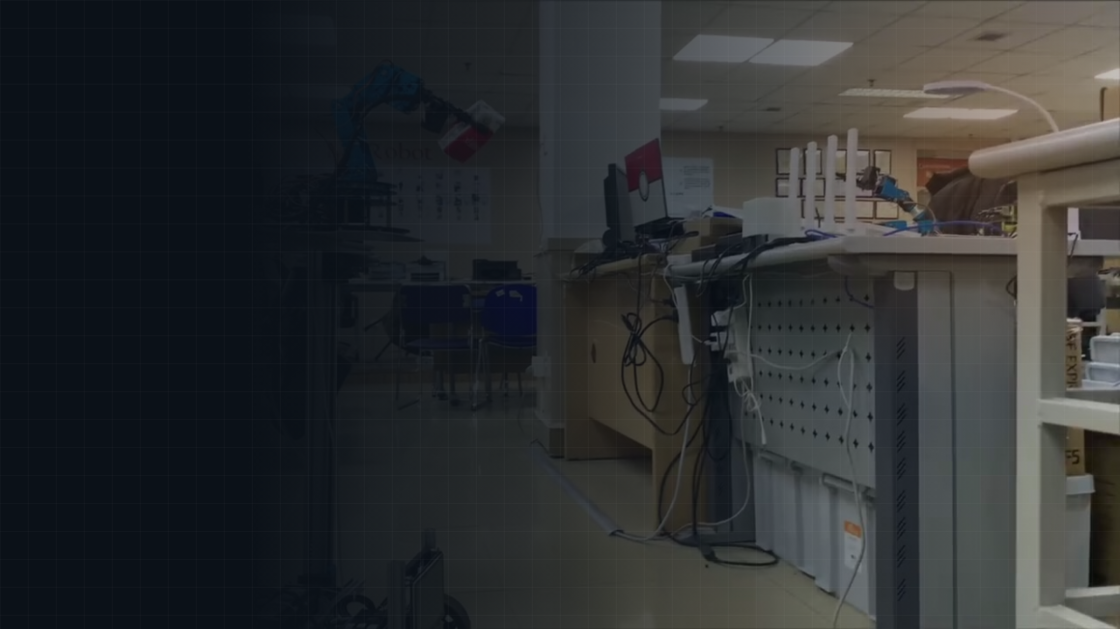
04
成果总结
RESULTS
难点突破 / 性能分析 / 创新点 / 展望

Slide 20
开发难点与解决方法
04 CHALLENGES
01
机械臂在目标附近来回抖动
→
双端滤波 + 死区滞回
02
底盘与机械臂同时修正导致振荡
→
按偏差大小分级分配，单轴优先
03
升降时机械臂晃动、步进电机失步
→
动作错开 18 ms、忙时互锁、限制单次步数
04
多个相似物体时目标来回切换
→
IOU + 置信度加权，跟踪同一目标
05
视觉丢失后车辆继续运动
→
500 ms 超时停机 + 看门狗
20 / 24
Notes:
开发中遇到的五个主要问题和解决方法，基本都围绕“稳”和“安全”。

Slide 21
从原型到整机：版本迭代
04 ITERATION
V1
V2
V3
V4
V5
云台跟踪原型
视觉去抖
机械臂建模
三机构协同
安全与交互
单一执行机构跟随目标，验证视觉闭环
K230 加入三级滤波与 IOU 目标跟踪
重新标定关节角模型，逆解取最近解
机械臂 / 底盘 / Z 轴偏差分级分配
超时停机、看门狗；接入 Agent 语音控制
初版与当前版本的源代码均随作品提交，可对照查看改进过程
21 / 24
Notes:
这个作品经过了五轮迭代：从一个只会转头的云台跟踪原型开始，先解决视觉抖动，再给机械臂建模，然后做三套执行机构的协同，最后加上安全机制和语音交互。每一版的代码我们都保留了。

Slide 22
设计性能与测距误差分析
04 PERFORMANCE
18 帧/s
视觉坐标输出
167 Hz
主控控制频率
0.0044 mm
ΔD ≈ D²·Δs /(L·f)：误差随距离平方增长，抓取深度设在 150 mm，此时 1 px 只差约 1 mm
升降分辨率 / 步
22 / 24
Notes:
左边三个数由程序参数确定。右边是测距误差的理论分析：深度误差和距离的平方成正比，所以我们把最终抓取深度设在 150 毫米，这时一个像素的误差只带来约 1 毫米；远处只需要底盘大致接近，不要求那么准。

Slide 23
作品特色与创新点
04 INNOVATION
01
升降扩展作业高度
02
偏差分级协同控制
丝杠 Z 轴让单支机械臂覆盖 0–48 cm，地面、桌面兼顾
机械臂、底盘、升降轴按误差大小分工，配合死区滞回与互锁
03
低成本单目定位
04
作业与交互结合
K230 单目 + 已知尺寸测距，不用深度相机和激光雷达
抓取之外集成环境监测、语音控制家电和视频通话
INNOVATE
23 / 24
Notes:
总结四个创新点：升降扩展作业高度、偏差分级协同控制、低成本单目定位、作业与交互结合。

Slide 24
OUTLOOK
应用前景与展望
居家助老 拾取掉落物品、递送日用品
高校教学 覆盖视觉、控制、通信、机械设计
下一步 手眼标定、SLAM 导航、取物后送回用户身边
谢谢！敬请各位老师批评指正
Notes:
平台可以用于居家助老和高校教学。下一步计划加入手眼标定和 SLAM 导航，实现取到物品后送回用户身边。谢谢各位老师。

